Slide 1
Studio开发图形UI框架
普元信息技术股份有限公司

Slide 2
大纲
使用UI框架的目的
UI框架集成的能力
UI框架应用
小结/作业

Slide 3
使用UI框架的目的

Slide 4
使用UI框架目的
SWT缺陷:
SWT只是用来处理View，缺少M和C
上下文数据
事件监听种类太多太复杂
编程风格各异
维护相对困难

Slide 5
UI框架集成的能力

Slide 6
UI框架集成的能力
数据展现
加载数据/保存数据
监听数据的变化
控件间的数据共享（统一的上下文环境）
实时的信息提示
良好的复用性
。。。。

Slide 7
UI容器
ControlFactoryDialog
ControlFactoryWizardPage
ControlFactoryComposite
ControlFactoryPreference

Slide 8
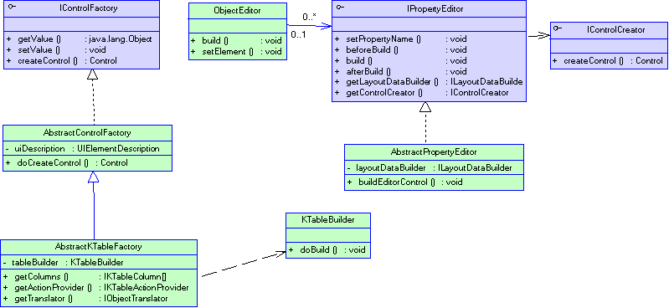
数据展现总体结构

Slide 9
UI控件工厂
IControlFactory
createControl()
setValue()
getValue()
getUIDescription()

Slide 10
显示属性(UIElementDescription)
windowTitle;
tabTitle;
tabIcon;
bundleName;
width;
height;

Slide 11
ObjectEditor和IPropertyEditor
ObjectEditor（与类对应）
setElement(Object)
doAddPropertyEditor(IPropertyEditor)
build(IAdaptable)
IPropertyEditor（与属性对应）
beforeBuild
build
afterBuild
save
load
IControlCreator
createControl

Slide 12
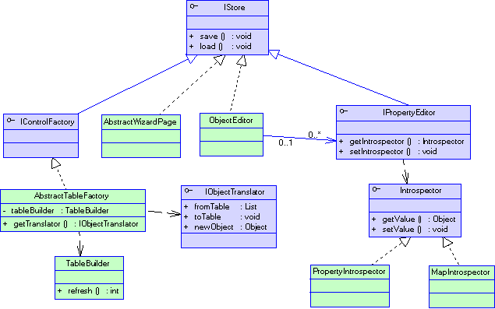
数据加载/存储

Slide 13
数据加载/存储
Istore
Save();
Load();
Introspector
getValue(Object, String)
setValue(Object, String, Object)
IObjectTranslator
fromTable(String, Object, List)
toTable(String, Object)
newObject(Object, String)
getIntrospector()
……

Slide 14
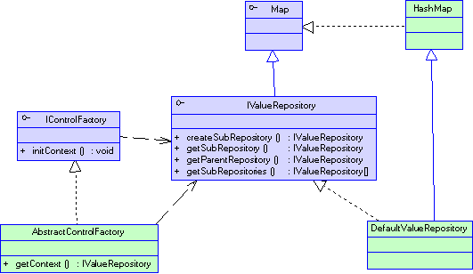
上下文环境(IValueRepository)

Slide 15
事件监听策略&验证策略
事件监听
IValueContaier
IValueChangeListener
ValueChangeEvent
验证策略
IValidable
IValidateListener
ValidateEvent
IMessageCaller

Slide 16
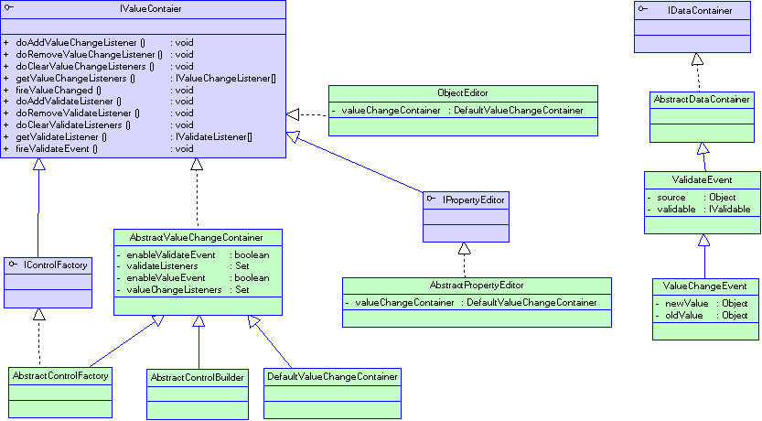
事件监听策略

Slide 17
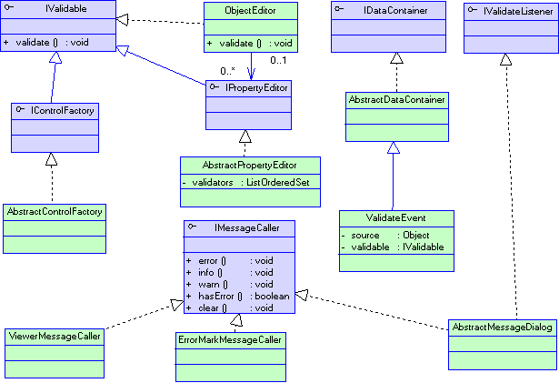
验证策略

Slide 18
UI框架的应用

Slide 19
UI框架在Studio当中的应用
对话框
向导
属性视图配置页
首选项配置页
编辑器
Notes:
总之是所有需要使用SWT控件的地方，都可以使用UI框架的封装
19

Slide 20
小结/作业

Slide 21
小结
IControlFactory
ObjectEditor
IPropertyEditor
IControlCreator
IValueContaier
IValidable
Notes:
总之是所有需要使用SWT控件的地方，都可以使用UI框架的封装
21

Slide 22
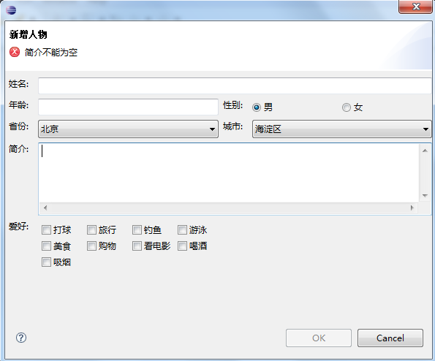
作业
使用UI框架来完成如下界面开发.

Slide 23
作业要求
1.姓名不能为空
2.年龄不能为空且只能为数字
3.省份和城市下拉菜单存在联动
4.针对CheckBox扩展一个PropertyEditor,参照RadioGroupPropertyEditor,做成可针对组编辑.用于爱好编辑.

Slide 24


Thanks!
400-120-8005
新浪微博：@普元软件
weibo.com/primetonsoftware
产品服务在线社区：gocom.cc
北京 | 上海 | 广州 | 深圳 | 长沙 | 西安
www.primeton.com

